Slide 1
SUSTANCIA GRIS
La sustancia gris del tronco del encéfalo se encuentra disgregada en numerosas masa de núcleos neuronales entre las que circulan multitud de axones ascendentes y descendentes.
Los núcleos pueden ser agrupados en tres tipos:
Núcleos asociados a vías nerviosas
Núcleos de los nervios craneales
Núcleos de la formación reticular

Slide 2
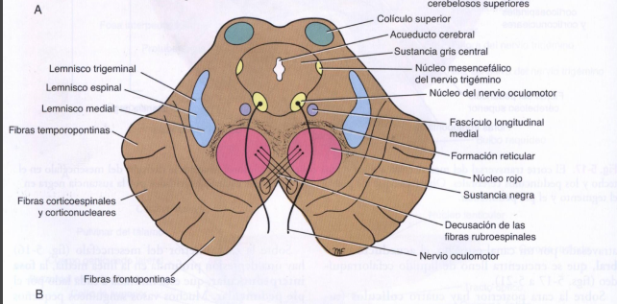

Slide 3
SUSTANCIA GRIS PROPIA DEL TRONCO ENCEFALICO
Locus Níger: (sustancia negra) los pedúnculos cerebrales tienen al corte transversal una forma triangular; la base de este triangulo situada hacia delante constituye el pie del pedúnculo que esta separado de la calota por una formación de una sustancia gris llamada locus Níger. Este núcleo de sustancia gris, de forma de media luna, recibe fibras aferentes provenientes de la corteza y del cuerpo estriado y emite fibras destinadas a la medula.
Núcleo rojo o de Stilling: De forma oval este núcleo ocupa la parte mas anterior e interna de la calota de los pedúnculos cerebrales. Esta en relación por delante con el locus Níger y por detrás y por dentro con el núcleo del motor ocular común.
Núcleos de Goll y Burdach: Estos 2 núcleos se encuentran en la parte inferior del bulbo en lo que la medula correspondería al cordón posterior, el de Goll por dentro del de Burdach.
Oliva protuberancial u oliva superior: Se encuentra situada en la calota protuberancial. Sus axones constituyen la cinta de Reil lateral teniendo por Oliva bulbar u oliva inferior: Se encuentra en la parte anterolateral del bulbo.

Slide 4
1
mesencefalo

Slide 5
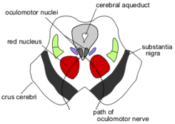
2

Slide 6
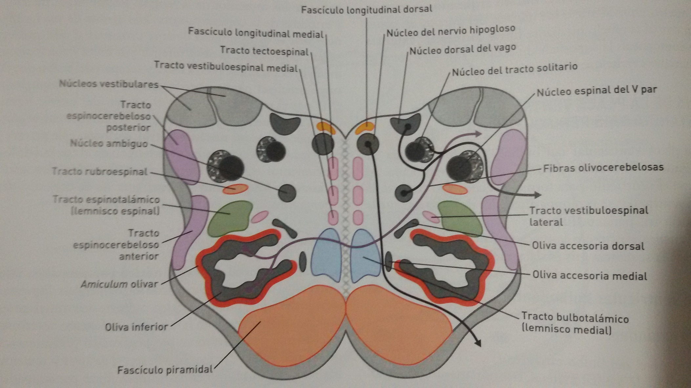
3-4
bulbo

Slide 7
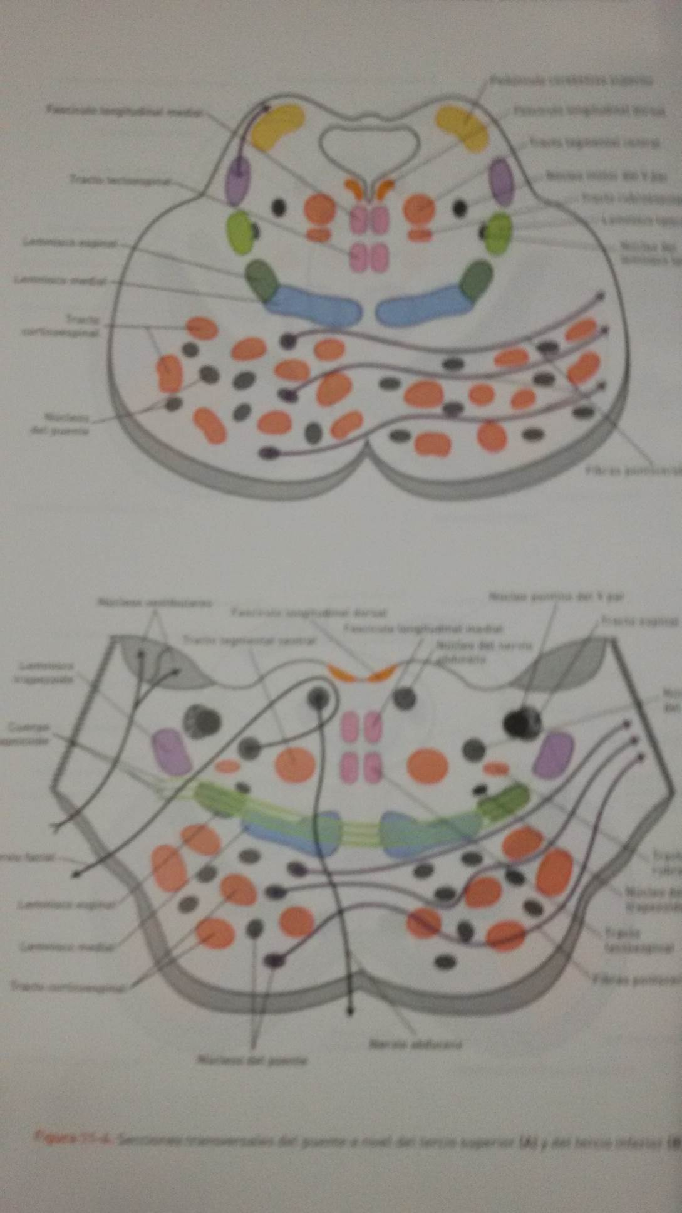
puente

Slide 8
SUSTANCIA BLANCA DEL TRONCO ENCEFALICO
La sustancia blanca esta formada por fibras nerviosas, la mayoría mielinicas, que tienen una disposición longitudinal y transversal. Las fibras longitudinales están representadas por haces que se originan en el cerebro, cerebelo o medula y van a terminar o simplemente parte de su recorrido por el tronco encefálico. Esta constituida por la vía motriz principal y la cinta de reil media principalmente. Las fibras transversales se encuentran principalmente en los pedúnculos cerebelosos, estableciendo conexiones con el cerebelo.

Slide 9
